Slide 1
Aula 2 Robotica Starter
Prof. fabio

Slide 2
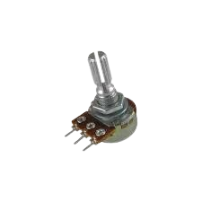

Na aula de hoje veremos.
Funcionamento do potenciômetro
Uso de bibliotecas
Controlando o led através do potenciômetro

Slide 3
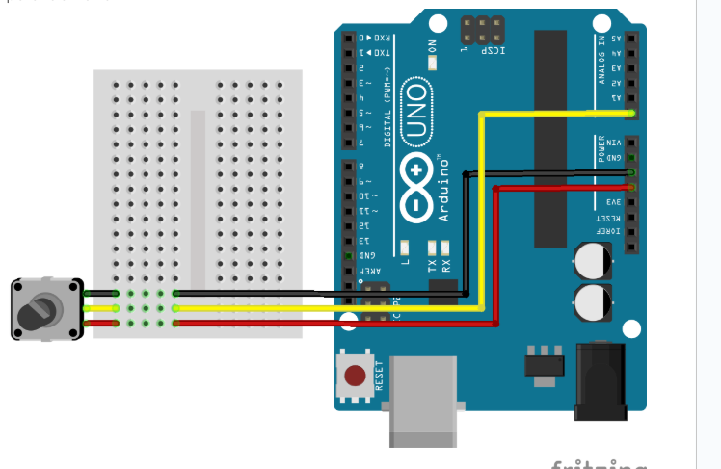
Vamos começar entendendo o potenciômetro.
Um potenciômetro é um componente eletrônico que permite controlar a resistência elétrica de um circuito. Também conhecido como resistor variável, é um dispositivo com três terminais, sendo um central e dois externos
Veremos como conectamos um potenciômetro ao arduio

Slide 4
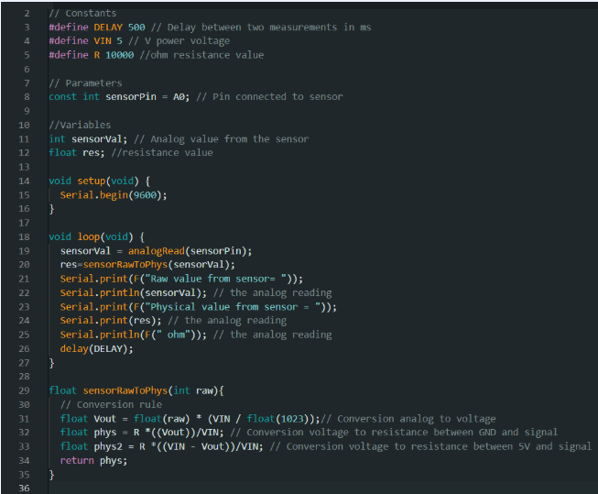

Slide 5
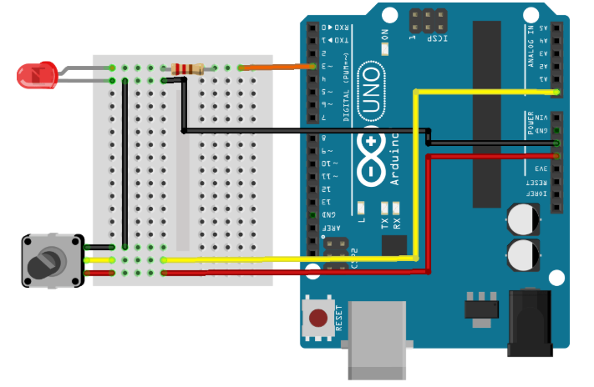
Agora ligaremos um led para controla-lo

Slide 6
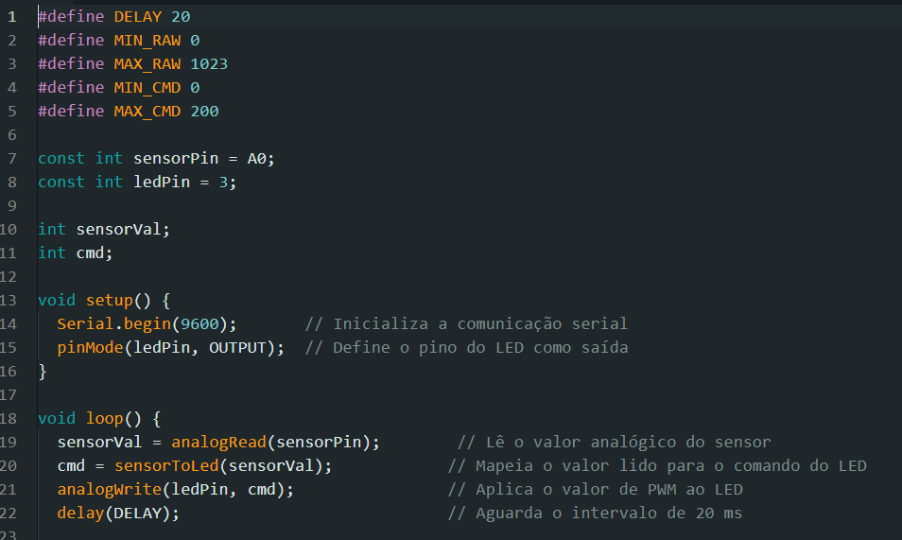

Slide 7
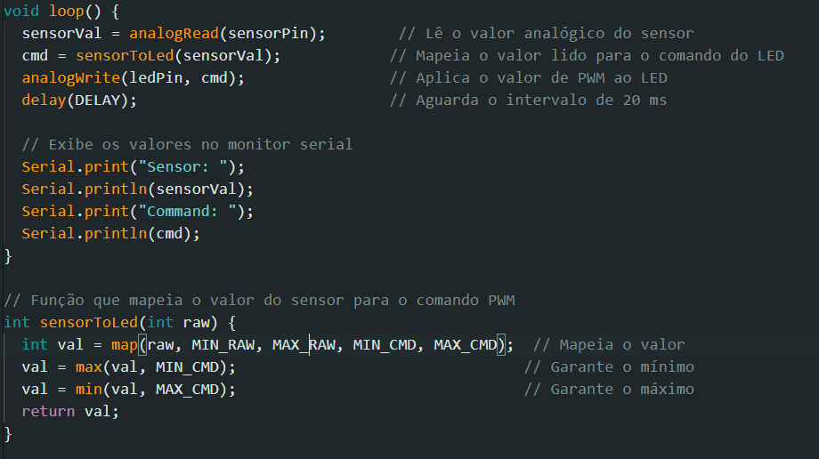

Slide 8
Tarefa
Pesquisar utilização prática dos sinais analógicos. Montar uma breve apresentação e encaminhar para o e-mail myndstechschool@gmail.com.

